Slide 1
ИЗЉЕЧЕЊЕ ОДУЗЕТОГ У КАПЕРНАУМУ
Православна вјеронаука 8. разред

Slide 2
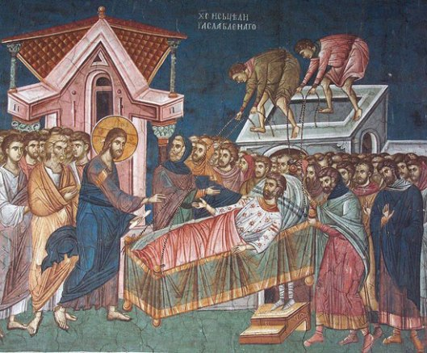
Јеванђељски догађај о изљечењу одузетог у граду Капернауму говори нам какве могу бити посљедице гријеха по човјека.
Истовремено се указује како је Бог спреман да у сваком тренутку опрости човјеку и да га уз покајање прихвати.

Slide 3
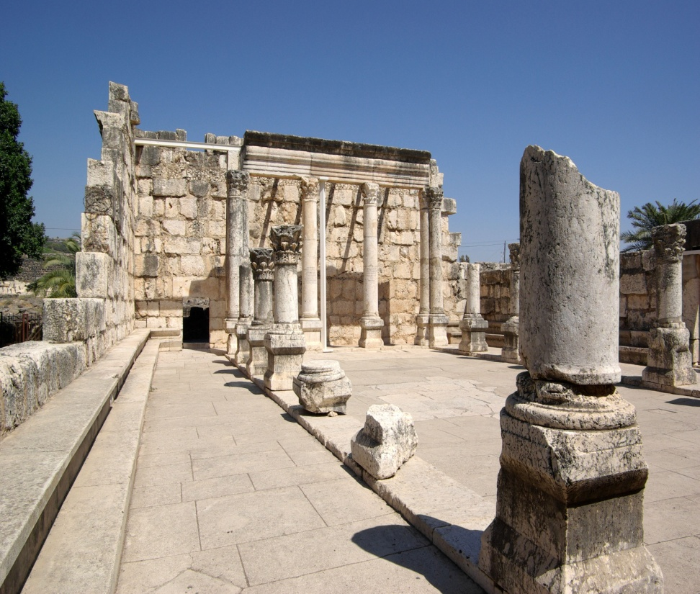
Обилазећи многе крајеве, проповједајући о Царству небеском, Христос је свратио у град Капернаум, у коме је раније чинио многа чуда.
У граду се окупило мноштво људи, тако да се није могло доћи до врата дома у коме је Христос боравио.

Slide 4
Затим узвикну: „Устани и узми одар свој, и иди дому своме!“ А он одмах устаде пред њима. (Лк 5,25)
Присутни књижевници, нису били радосни што се десило исцјељење, него су били испуњени мржњом према Христу, коментаришући да само Бог има власт да опрашта гријехове.
Четворица људи доносе паралисаног болесника, али пошто се нису могли пробити кроз мноштво народа, открили су кров куће и на носилима су спустили болесника пред Господа.
Видјевши њихову вјеру, Христос рече одузетом:
„Човјече, опраштају ти се гријеси твоји!”(Лк 5,20)

Slide 5
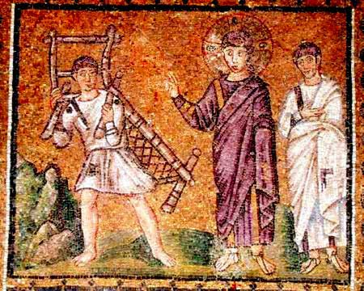
Христос је њима једноставно одговорио:
„Шта је лакше рећи: Опраштају ти се гријеси твоји, или рећи: Устани и ходи?” (Лк 5,23)
Овим је Христос поистовијетио гријех и болест. Односно, навео је шта је узрок многих болести.

Slide 6
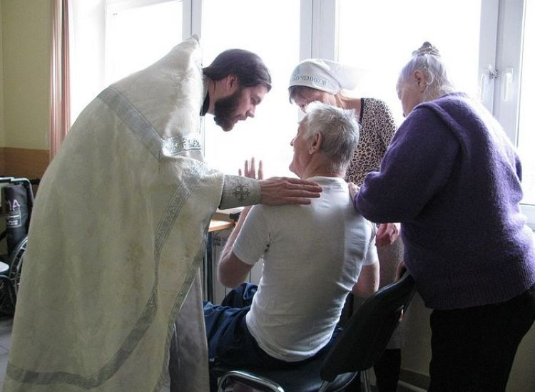
Сва чуда која је Христос чинио, чинио је из разлога што је Он истинити Бог, који је постао човјек и има божанску моћ да исјељује људе и да им опрашта гријехе.
На такав начин, Христос је исцијелио парализованог човјека и опростио му гријехе, уз напомену да промјени свој живот и да више не гријеши.

Slide 7
ДОМАЋИ ЗАДАТАК:
Одговори на питања у уџбенику на страни 68!

